Slide 1
Λογικοί πράκτορες

Slide 2
Πράκτορες βασισμένοι στη γνώση
Βάση γνώσης (knowledge base): Σύνολο προτάσεων (sentences)
  Γλώσσα αναπαράστασης της γνώσης
  Γνωστικό υπόβαθρο: «Αμετάβλητο» μέρος της ΒΓ
Βασικές εργασίες: Tell, Ask
Δηλωτική / Διαδικαστική προσέγγιση
7-<number>

Slide 3
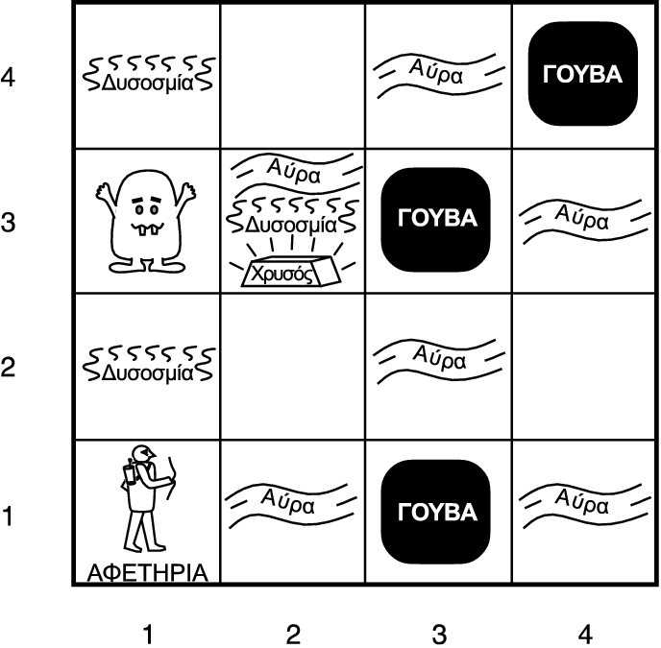
Ο κόσμος του Wumpus (1/2)
7-<number>

Slide 4
Ο κόσμος του Wumpus (2/2)
Μέτρο απόδοσης:
  +1000 για χρυσό
  -1000 για wumpus, γούβα
  -1 για κάθε βήμα
  -10 για βέλος
Περιβάλλον:
  Πιθανότητα 20% για γούβα
Μηχανισμοί δράσης
  Μετακίνηση
  Στροφή 90^{ο}
  Αρπαγή
  Εξακόντιση
Αντιλήψεις
  [Δυσοσμία, Αύρα, Λάμψη, Γδούπος, Κραυγή]
7-<number>

Slide 5
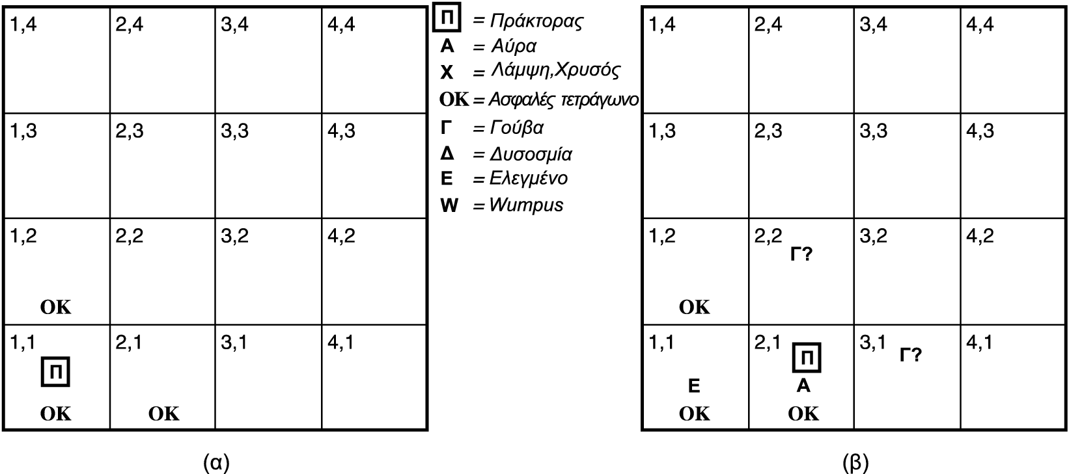
Παράδειγμα (1/2)
7-<number>

Slide 6
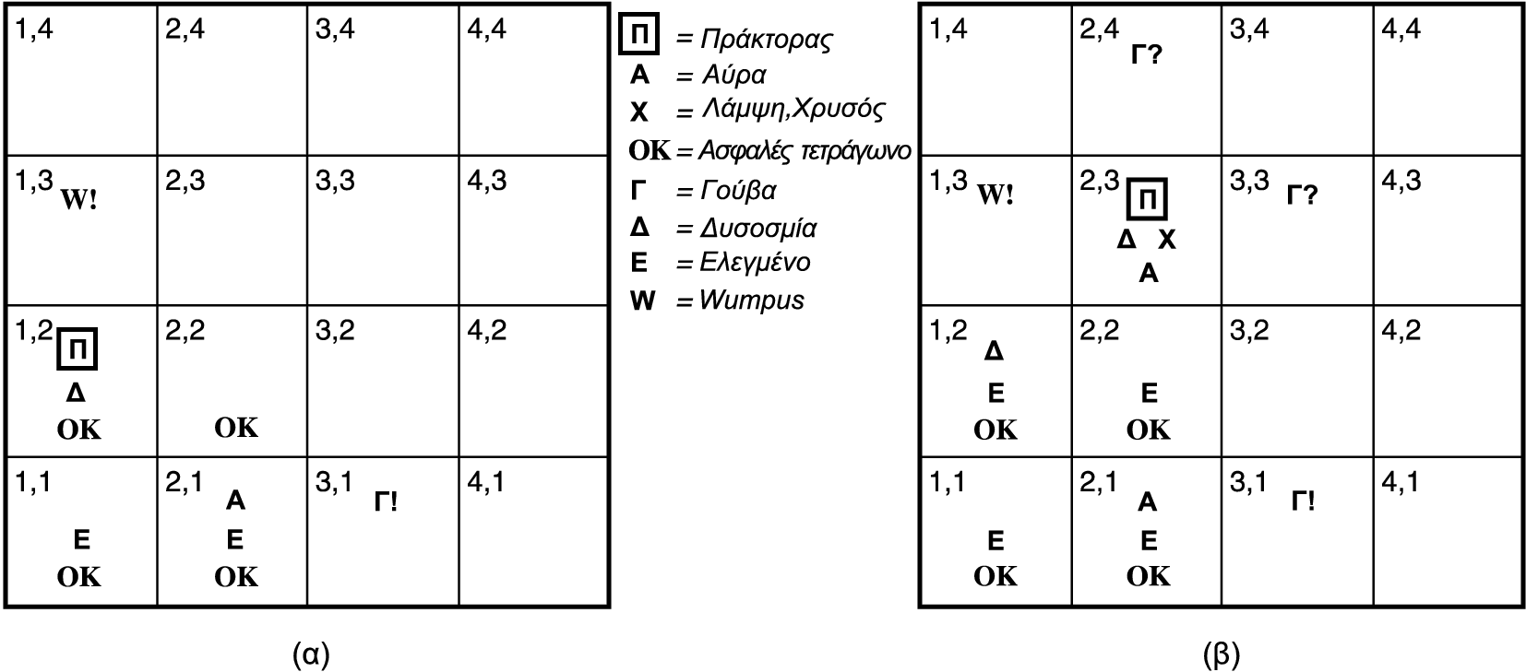
Παράδειγμα (2/2)
7-<number>

Slide 7
Λογική
Logic

Slide 8
Γλώσσες
Σύνταξη, καλά σχηματισμένες προτάσεις
  x+y=2, xy2+=
Σημασιολογία λογικής
  Αλήθεια πρότασης
  Δυνατοί κόσμοι ≡ Μοντέλα
  Μοντέλο πρότασης ≡ Η πρόταση είναι αληθής στο μοντέλο
Λογική κάλυψη (entailment)
  α ⊨ β
  x + y = 4 ⊨ 4 = x + y
  Ανεξάρτητη από τον τρόπο συμπερασμού
7-<number>

Slide 9
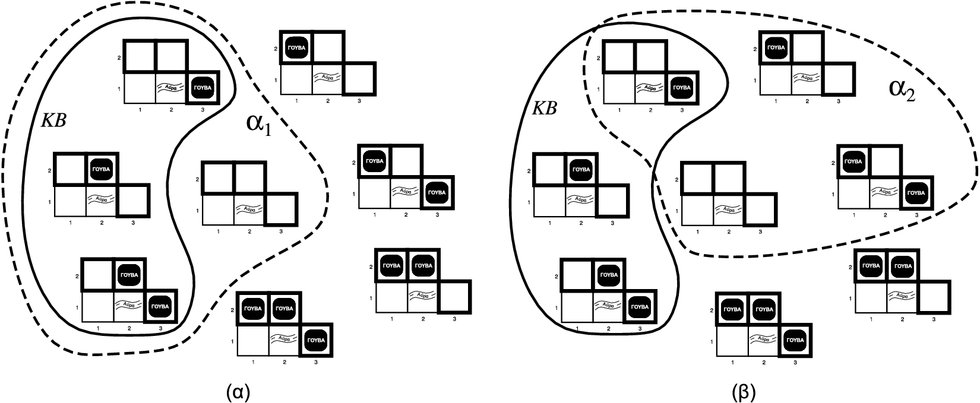
Έλεγχος μοντέλων
Έστω ότι οι «μεταβλητές» μας αφορούν την ύπαρξη γούβας στα τετράγωνα [1,2], [2,2] και [3,1]
  α₁ = “Δεν υπάρχει γούβα στο [1,2].” KB ⊨ α₁
  α₂ = “Δεν υπάρχει γούβα στο [2,2].” KB ⊭ α₂
7-<number>

Slide 10
Αλγόριθμοι συμπερασμού
KB ⊦_{i} α : Ο αλγόριθμος i παράγει την πρόταση α από την KB
Χαρακτηριστικά αλγορίθμων:
  Ορθός (sound), διατηρεί την αλήθεια (truth preserving)
  Πλήρης (complete)
Θεμελίωση: Σύνδεση των αντικειμένων/σχέσεων του πραγματικού κόσμου με μεταβλητές/σχέσεις της βάσης γνώσης.
  Αισθητηριακή εμπειρία, μάθηση
7-<number>

Slide 11
Προτασιακή λογική
Propositional logic

Slide 12
Σύνταξη
Ατομικές προτάσεις
  Προτασιακά σύμβολα: P, Q, R, W_{1,3}, Γ_{3,1}, Αληθές, Ψευδές
Λογικά συνδετικά
  Άρνηση, ¬W_{1,3}
    Λεκτικά (literals), Θετικό λεκτικό: W_{1,3}, Αρνητικό λεκτικό:, ¬W_{1,3}
  Σύζευξη, W_{1,3} ⋀ Γ_{3,1}
    Συζευκτέοι
  Διάζευξη, (W_{1,3} ⋀ Γ_{3,1}) ⋁ W_{2,2}
    Διαζευκτέοι
  Συνεπαγωγή, (W_{1,3} ⋀ Γ_{3,1}) ⇒ ¬W_{2,2}
    προϋπόθεση ή προηγούμενο, συμπέρασμα ή επακόλουθο
    κανόνες, προτάσεις εάν-τότε
  Ισοδυναμία, W_{1,3} ⇔ ¬W_{2,2}
Προτεραιότητα: ¬, ⋀, ⋁, ⇒, ⇔
7-<number>

Slide 13
Σημασιολογία
Μοντέλο (στην προτασιακή λογική): Καθορίζει την τιμή αληθείας κάθε προτασιακού συμβόλου.
Πίνακας αληθείας
P | Q | ¬P | P ∧ Q | P ∨ Q | P ⇒ Q | P ⇔ Q
ψευδές | ψευδές | αληθές | ψευδές | ψευδές | αληθές | αληθές
ψευδές | αληθές | αληθές | ψευδές | αληθές | αληθές | ψευδές
αληθές | ψευδές | ψευδές | ψευδές | αληθές | ψευδές | ψευδές
αληθές | αληθές | ψευδές | αληθές | αληθές | αληθές | αληθές
7-<number>

Slide 14
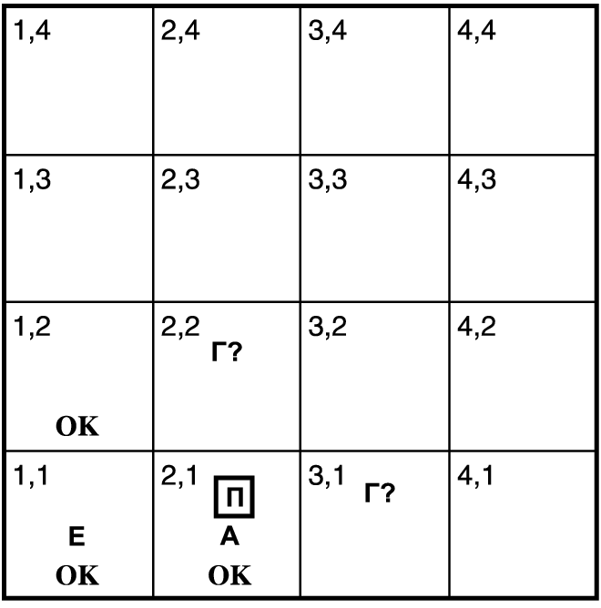
Μια απλή βάση γνώσης
Θα ασχοληθούμε μόνο με τις γούβες:
  R₁: ¬Γ_{1,1}
  R₂: Α_{1,1} ⇔ (Γ_{1,2} ⋁ Γ_{2,1}) .
  R₃: Α_{2,1} ⇔ (Γ_{1,1} ⋁ Γ_{2,2} ⋁ Γ_{3,1}) .
  R₄: ¬Α_{1,1}
  R₅: Α_{2,1}
Βάση γνώσης: Σύζευξη προτάσεων
  KB ≡ R₁ ⋀ R₂ ⋀ R₃ ⋀ R₄ ⋀ R₅
7-<number>

Slide 15
Συμπερασμός με απαρίθμηση
Θέλουμε να απαντάμε σε ερωτήσεις της μορφής: KB ⊨ α
7 μεταβλητές: Α_{1,1}, Α_{2,1}, Γ_{1,1}, Γ_{1,2}, Γ_{2,1}, Γ_{2,2} και Γ_{3,1}
2⁷=128 δυνατά μοντέλα
Η ΚΒ είναι αληθής σε 3 από αυτά.
  KB ⊨ ¬Γ_{1,2}
  KB ⊭ Γ_{2,2}
  KB ⊭ ¬Γ_{2,2}
Χρονική πολυπλοκότητα: Ο(2^{n})
Χωρική πολυπλοκότητα: Ο(n)
  όπου n το πλήθος των προτασιακών συμβόλων
Κάθε γνωστός αλγόριθμος συμπερασμού για την προτασιακή λογική έχει μια πολυπλοκότητα χειρότερης περίπτωσης που είναι εκθετική ως προς το μέγεθος της εισόδου.
7-<number>

Slide 16
Λογική ισοδυναμία
(α ⋀ β) ≡ (β ⋀ α) αντιμεταθετικότητα του ⋀
(α ⋁ β) ≡ (β ⋁ α) αντιμεταθετικότητα του ⋁
((α ⋀ β) ⋀ γ) ≡ (α ⋀ (β ⋀ γ)) προσεταιριστικότητα του ⋀
((α ⋁ β) ⋁ γ) ≡ (α ⋁ (β ⋁ γ)) προσεταιριστικότητα του ⋁
¬(¬α) ≡ α απαλοιφή διπλής άρνησης
(α ⇒ β) ≡ (¬β ⇒ ¬α) αντιθετοαντιστροφή
(α ⇒ β) ≡ (¬α ⋁ β) απαλοιφή συνεπαγωγής
(α ⇔ β) ≡ ((α ⇒ β) ⋀ (β ⇒ α) απαλοιφή αμφίδρομης υποθετικής πρότασης
¬(α ⋀ β) ≡ (¬α ⋁ ¬β) νόμος De Morgan
¬(α ⋁ β) ≡ (¬α ⋀ ¬β) νόμος De Morgan
(α ⋀ (β ⋁ γ)) ≡ ((α ⋀ β) ⋁ (a ⋀ γ)) επιμεριστικότητα του ⋀ ως προς το ⋁
(α ⋁ (β ⋀ γ)) ≡ ((α ⋁ β) ⋀ (a ⋁ γ)) επιμεριστικότητα του ⋁ ως προς το ⋀
7-<number>

Slide 17
Έγκυρες και Ικανοποιήσιμες προτάσεις
Έγκυρες προτάσεις: Είναι αληθείς σε όλα τα μοντέλα
Ικανοποιήσιμες προτάσεις: Είναι αληθείς σε τουλάχιστον ένα μοντέλο.
  Η πρόταση α είναι αληθής στο μοντέλο m
  Το m ικανοποιεί την α
  To m είναι ένα μοντέλο της α
Προβλήματα ικανοποίησης περιορισμών
Η α είναι έγκυρη εάν και μόνο αν η ¬α δεν είναι ικανοποιήσιμη.
Απαγωγή σε άτοπο:
  α ⊨ β εάν και μόνο εάν η πρόταση (α ⋀ ¬β) είναι μη ικανοποιήσιμη.
7-<number>

Slide 18
Πρότυπα συλλογιστικής στην προτασιακή λογική

Slide 19
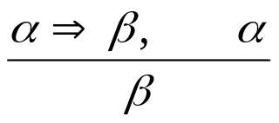
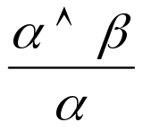
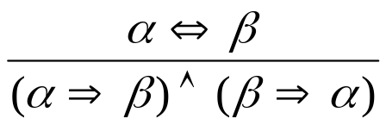
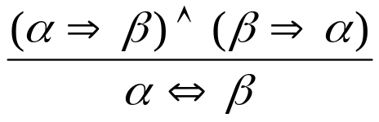
Κανόνες συμπερασμού
Modus ponens («τρόπος του θέτειν»)
Απαλοιφή του ΚΑΙ
Όλες οι λογικές ισοδυναμίες, π.χ.
7-<number>

Slide 20
Παράδειγμα (1/3)
R₁: ¬Γ_{1,1}
R₂: Α_{1,1} ⇔ (Γ_{1,2} ⋁ Γ_{2,1})
R₃: Α_{2,1} ⇔ (Γ_{1,1} ⋁ Γ_{2,2} ⋁ Γ_{3,1})
R₄: ¬Α_{1,1}
R₅: Α_{2,1}
Θα αποδείξουμε το ¬Γ_{1,2} :
  R₆: (Α_{1,1} ⇒ (Γ_{1,2} ⋁ Γ_{2,1})) ⋀ ((Γ_{1,2} ⋁ Γ_{2,1}) ⇒ Α_{1,1})
  R₇: ((Γ_{1,2} ⋁ Γ_{2,1}) ⇒ Α_{1,1})
  R₈: (¬Α_{1,1} ⇒ ¬(Γ_{1,2} ⋁ Γ_{2,1}))
  R₉: ¬(Γ_{1,2} ⋁ Γ_{2,1})
  R₁₀: ¬Γ_{1,2} ⋀ ¬Γ_{2,1}
7-<number>

Slide 21
Αποδείξεις
Διαδικασία αναζήτησης
  Προς τα εμπρός
  Προς τα πίσω
Μονοτονικότητα
  εάν KB ⊨ α τότε KB ⋀ β ⊨ α
7-<number>

Slide 22
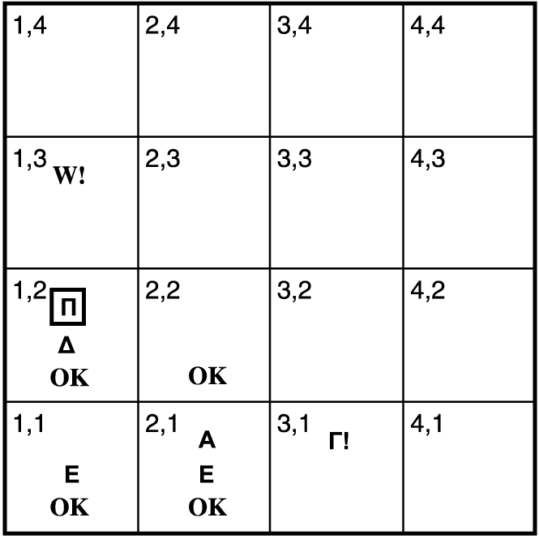
Παράδειγμα (2/3)
Από τις προτάσεις:
  R₁: ¬Γ_{1,1}
  R₂: Α_{1,1} ⇔ (Γ_{1,2} ⋁ Γ_{2,1})
  R₃: Α_{2,1} ⇔ (Γ_{1,1} ⋁ Γ_{2,2} ⋁ Γ_{3,1})
  R₄: ¬Α_{1,1}
  R₅: Α_{2,1}
  R₆: (Α_{1,1} ⇒ (Γ_{1,2} ⋁ Γ_{2,1})) ⋀ ((Γ_{1,2} ⋁ Γ_{2,1}) ⇒ Α_{1,1})
  R₇: ((Γ_{1,2} ⋁ Γ_{2,1}) ⇒ Α_{1,1})
  R₈: (¬Α_{1,1} ⇒ ¬(Γ_{1,2} ⋁ Γ_{2,1}))
  R₉: ¬(Γ_{1,2} ⋁ Γ_{2,1})
  R₁₀: ¬Γ_{1,2} ⋀ ¬Γ_{2,1}
και πηγαίνοντας από το [2,1] στο [1,1] και μετά στο [1,2], όπου υπάρχει δυσοσμία αλλά όχι αύρα, προκύπτουν…
7-<number>

Slide 23
Παράδειγμα (3/3)
(συνέχεια…)
  R₁₁: ¬Α_{1,2}
  R₁₂: Α_{1,2} ⇔ (Γ_{1,1} ⋁ Γ_{2,2} ⋁ Γ_{1,3})
Εφαρμόζοντας αντιθετοαντιστροφή παίρνουμε:
  R₁₃: ¬Γ_{2,2}
  R₁₄: ¬Γ_{1,3}
Από τις R₃ και R₅ παίρνουμε:
  R₁₅: Γ_{1,1} ⋁ Γ_{2,2} ⋁ Γ_{3,1}
Από την R₁₅ και την R₁₃ παίρνουμε:
  R₁₆: Γ_{1,1} ⋁ Γ_{3,1}
Τέλος από την R₁₆ και την R₁ παίρνουμε:
  R₁₇: Γ_{3,1}
7-<number>

Slide 24
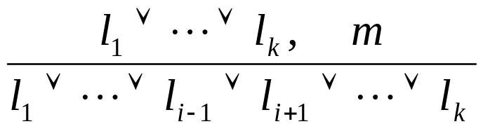
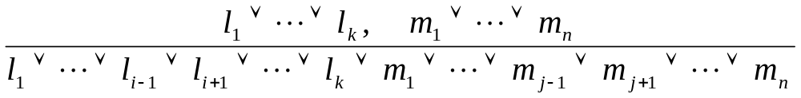
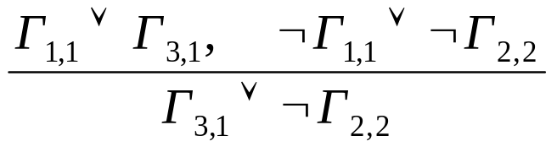
Ανάλυση
(resolution)
Μοναδιαία ανάλυση (unit resolution)
Πλήρης ανάλυση
Διαζευκτική πρόταση, συμπληρωματικά λεκτικά
Παράδειγμα:
l_{i} = ¬m
l_{i} = ¬m_{j}
7-<number>

Slide 25
Πληρότητα
Οποιοσδήποτε πλήρης αλγόριθμος αναζήτησης που εφαρμόζει μόνο τον κανόνα της ανάλυσης μπορεί να συνάγει οποιοδήποτε συμπέρασμα που καλύπτεται λογικά από οποιαδήποτε βάση γνώσης της προτασιακής λογικής.
Με δεδομένο το Α δεν μπορεί να «αποδείξει» το Α ⋁ Β.
Μπορεί όμως να απαντήσει εάν το Α ⋁ Β είναι αληθές ή ψευδές.
  Πληρότητα διάψευσης
7-<number>

Slide 26
Συζευκτική κανονική μορφή
(conjunctive normal form, CNF)
Κάθε πρόταση της προτασιακής λογικής είναι λογικά ισοδύναμη με μια σύζευξη διαζεύξεων λεκτικών.
  k-CNF: Ακριβώς k λεκτικά ανά πρόταση.
Διαδικασία μετατροπής σε CNF (παράδειγμα για R₂):
  R₂: Α_{1,1} ⇔ (Γ_{1,2} ⋁ Γ_{2,1})
  (Α_{1,1} ⇒ (Γ_{1,2} ⋁ Γ_{2,1})) ⋀ ((Γ_{1,2} ⋁ Γ_{2,1}) ⇒ Α_{1,1})
  (¬Α_{1,1} ⋁ Γ_{1,2} ⋁ Γ_{2,1}) ⋀ (¬(Γ_{1,2} ⋁ Γ_{2,1}) ⋁ Α_{1,1})
  (¬Α_{1,1} ⋁ Γ_{1,2} ⋁ Γ_{2,1}) ⋀ ((¬Γ_{1,2} ⋀ ¬Γ_{2,1}) ⋁ Α_{1,1})
  (¬Α_{1,1} ⋁ Γ_{1,2} ⋁ Γ_{2,1}) ⋀ (¬Γ_{1,2} ⋁ Α_{1,1}) ⋀ (¬Γ_{2,1} ⋁ Α_{1,1})
7-<number>

Slide 27
Αλγόριθμος ανάλυσης
Για να αποδείξουμε το KB ⊨ α, αποδεικνύουμε ότι η (KB ⋀ ¬α) είναι μη ικανοποιήσιμη:
  Εισάγουμε στην KB την ¬α.
  Μετατρέπουμε την (KB ⋀ ¬α) σε μορφή CNF.
  Εφαρμόζουμε τον κανόνα της ανάλυσης σε οποιοδήποτε ζεύγος προτάσεων όπου μπορεί να εφαρμοστεί.
  Εάν καταλήξουμε σε άτοπο, η πρόταση α καλύπτεται από την KB.
  Ειδάλλως δεν καλύπτεται…
7-<number>

Slide 28
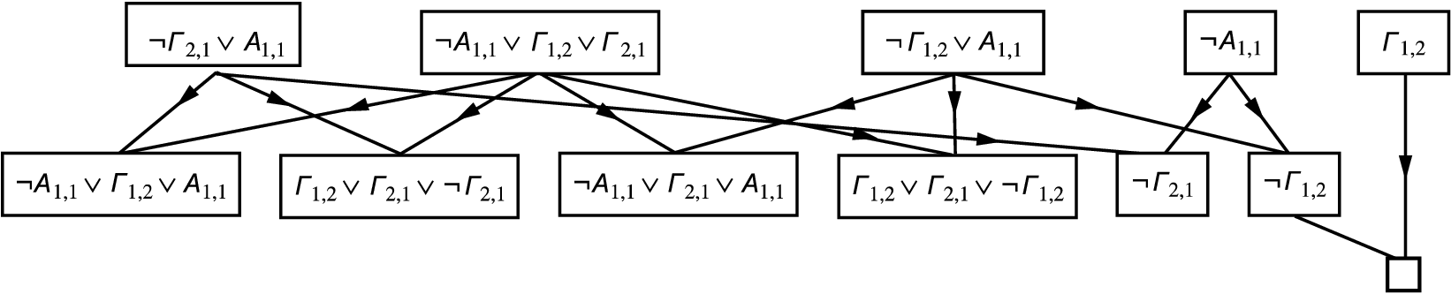
Παράδειγμα
Έστω οι δύο προτάσεις R₂ και R₄:
  KB = R₂ ⋀ R₄ = (Α_{1,1} ⇔ (Γ_{1,2} ⋁ Γ_{2,1})) ⋀ ¬Α_{1,1}
Θέλουμε να αποδείξουμε την ¬Γ_{1,2} .
Μετατρέπουμε την (KB ⋀ Γ_{1,2} ) σε CNF και εφαρμόζουμε την ανάλυση:
7-<number>

Slide 29
Προτάσεις Horn
Διαζευκτικές προτάσεις με το πολύ ένα θετικό λεκτικό:
  ¬Θ_{1,1} ⋁ ¬Αύρα ⋁ Α_{1,1}
  Λογικός προγραμματισμός, Prolog
Οριστικές προτάσεις: Διαζεύξεις με ακριβώς ένα θετικό λεκτικό.
Γράφονται και ως «κανόνες»:
  Θ_{1,1} ⋀ Αύρα ⇒ Α_{1,1}
    Κεφαλή (head) κανόνα: Θ_{1,1} ⋀ Αύρα
    Σώμα (body) κανόνα: Α_{1,1}
Γεγονότα (facts): Μόνο ένα θετικό λεκτικό.
Περιορισμοί ακεραιότητας (integrity constraints): Μόνο αρνητικά λεκτικά.
  ¬W_{1,1} ⋁ ¬W_{1,2}
7-<number>

Slide 30
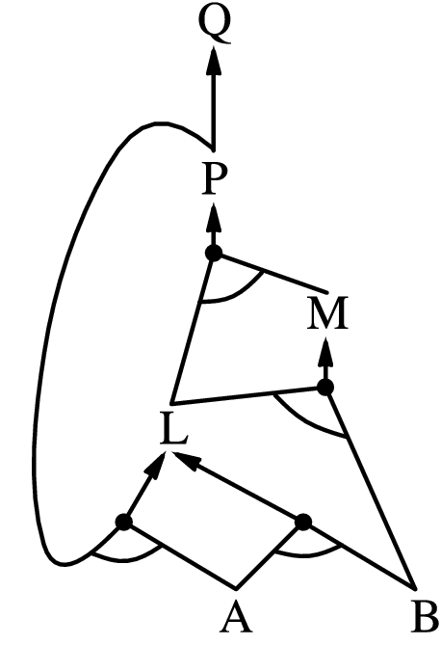
Συμπερασμός με προτάσεις Horn
Προς τα εμπρός αλυσίδα εκτέλεσης
  Καθοδηγούμενη από τα δεδομένα
Προς τα πίσω αλυσίδα εκτέλεσης
  Καθοδηγούμενη από τους στόχους
Γραμμικός χρόνος ως προς το μέγεθος
της βάσης γνώσης
Γράφημα AND-OR
  P ⇒ Q
  L ⋀ M ⇒ P
  B ⋀ L ⇒ M
  A ⋀ P ⇒ L
  A ⋀ B ⇒ L
  A
  B
7-<number>

Slide 31
Αποδοτικός Προτασιακός Συμπερασμός

Slide 32
Αλγόριθμος DPLL
Davis, Putman, Logemann, Loveland (1962)
Πλήρης αναζήτηση με υπαναχώρηση
Αναδρομική, πρώτα σε βάθος, απαρίθμηση των δυνατών μοντέλων.
Βελτιώσεις
  Πρόωρος τερματισμός: Μπορούμε να συμπεράνουμε για την αλήθεια ή το ψεύδος μιας πρότασης, χωρίς να έχουμε τις τιμές όλων των μεταβλητών.
    (A ⋁ B) ⋀ (A ⋁ C)
  Αμιγή σύμβολα: Εμφανίζονται με το ίδιο πρόσημο σε όλες τις προτάσεις.
    (A ⋁ ¬B) ⋀ (¬B ⋁ ¬C) ⋀ (C ⋁ A)
  Μοναδιαίες διαζευκτικές προτάσεις: Όλα τα λεκτικά εκτός από ένα είναι Ψευδή.
7-<number>

Slide 33
Αλγόριθμοι τοπικής αναζήτησης
Αναρρίχηση λόφων, Προσομοιωμένη ανόπτηση, …
Ευρετική συνάρτηση: Πλήθος διαζευκτικών προτάσεων που δεν ικανοποιούνται.
Αλγόριθμος WalkSat:
  Επιλογή τυχαίας διαζευκτικής πρότασης
  Επιλογή συμβόλου για αλλαγή τιμής:
    Επιλογή τυχαίου συμβόλου, με πιθανότητα p
    Επιλογή συμβόλου που βελτιστοποιεί την ευρετική συνάρτηση, με πιθανότητα 1-p.
7-<number>

Slide 34
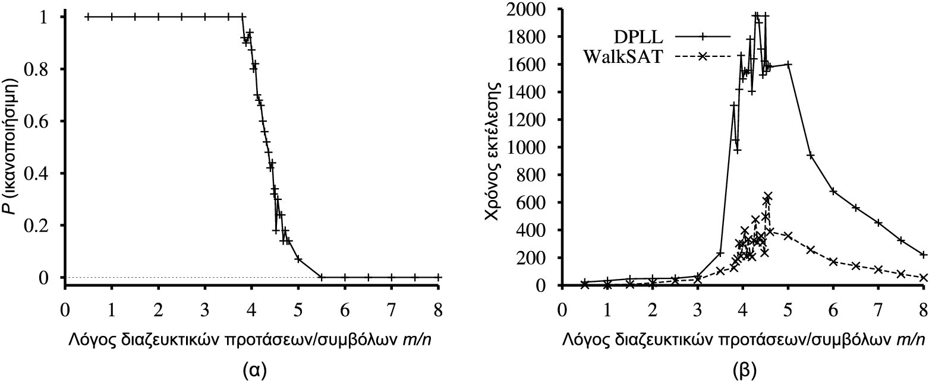
Δύσκολα προβλήματα ικανοποιησιμότητας
Πρόβλημα 3-CNF:
  (¬D ⋁ ¬B ⋁ C) ⋀ (B ⋁ ¬A ⋁ ¬C) ⋀ (C ⋁ ¬B ⋁ E) ⋀ (E ⋁ ¬D ⋁ B) ⋀ (B ⋁ E ⋁ ¬C)
πλήθος συμβόλων: n = 5
πλήθος προτάσεων: m = 5
Κρίσιμο σημείο: μ/ν = 4,3
7-<number>

Slide 35
Πράκτορες βασισμένοι στην προτασιακή λογική

Slide 36
Εύρεση γουβών και wumpus με προτασιακή λογική
Αύρα, Δυσοσμία: Για κάθε τετράγωνο [x,y] πρέπει να υπάρχουν προτάσεις της μορφής:
  Α_{x,y} ⇔ (Γ_{x,y+1} ⋁ Γ_{x,y–1} ⋁ Γ_{x+1,y} ⋁ Γ_{x–1,y})
  Δ_{x,y} ⇔ (W_{x,y+1} ⋁ W_{x,y–1} ⋁ W_{x+1,y} ⋁ W_{x–1,y})
Υπάρχει τουλάχιστον ένα Wumpus:
  W1,1 ⋁ W1,2 ⋁ … ⋁ W_{4,3} ⋁ W_{4,4}
Υπάρχει το πολύ ένα Wumpus:
  (¬W_{1,1} ⋁ ¬W_{1,2} ) ⋀ (¬W_{1,1} ⋁ ¬W_{1,3} ) ⋀ … ⋀ (¬W_{4,3} ⋁ ¬W_{4,4} )
Αποδείξιμα ασφαλή τετράγωνα: η (¬Γ_{i,j} ⋀ ¬W_{i,j}) καλύπτεται.
Πιθανόν ασφαλή τετράγωνα: η (Γ_{i,j} ⋁ W_{i,j}) δεν καλύπτεται.
7-<number>

Slide 37
Θέση, προσανατολισμός, ενέργειες
Δεν μπορούν να χρησιμοποιηθούν προτάσεις της μορφής:
  Θ_{1,1} ⋀ Βλέπει_δεξιά ⋀ Εμπρός ⇒ Θ_{2,1}
Ξεχωριστά σύμβολα για κάθε χρονική στιγμή:
  Θ¹_{1,1} ⋀ Βλέπει_δεξιά¹ ⋀ Εμπρός¹ ⇒ Θ²_{2,1}
  Βλέπει_δεξιά¹ ⋀ Στροφή_αριστερά¹ ⇒ Βλέπει_επάνω²
Γενικότερα, για κάθε χρονική στιγμή t θα πρέπει να υπάρχει πρόταση:
  Θ^{t}_{x,y} ⋀ Βλέπει_δεξιά^{t} ⋀ Εμπρός^{t} ⇒ Θ ^{t+1}_{x+1,y}
7-<number>

Slide 38
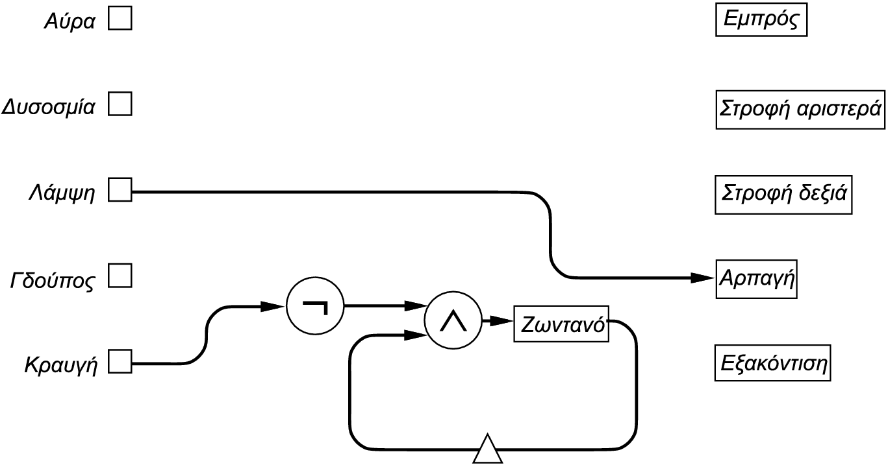
Πράκτορες βασισμένοι σε κύκλωμα (1/3)
Λάμψη^{t} ⇒ Αρπαγή^{t}
Ζωντανό^{t} ⇔ ¬Κραυγή^{t} ⋀ Ζωντανό^{t–1}
7-<number>

Slide 39
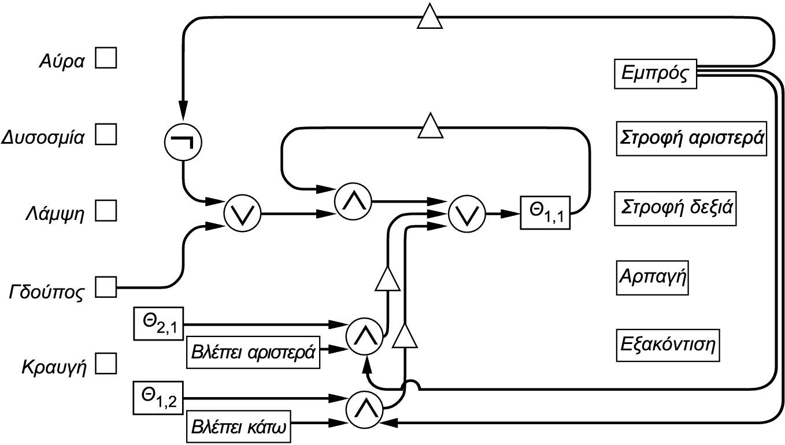
Πράκτορες βασισμένοι σε κύκλωμα (2/3)
Υπολογισμός τιμής Θ_{1,1}
7-<number>

Slide 40
Πράκτορες βασισμένοι σε κύκλωμα (3/3)
Προβλήματα με προτάσεις που δεν είναι εξαρχής γνωστές
  π.χ. Α_{4,4}
Προτάσεις γνώσης: K(Α_{4,4}) και K(¬Α_{4,4})
Τοπικότητα: Τοπική αλληλοεξάρτηση μεταβλητών
Ακυκλικότητα: Υποχρεωτική για «κατασκευαστικούς» λόγους.
7-<number>

Slide 41
Παρατηρήσεις
Σύγκριση προτασιακής λογικής και υλοποίησης με κύκλωμα:
  Συνοπτικότητα: Και οι δύο δεν κλιμακώνονται καλά.
  Αποδοτικότητα: Γραμμική για τον πράκτορα σε κύκλωμα, εκθετική (στη χειρότερη περίπτωση) για τον προτασιακό.
  Πληρότητα: Ο πράκτορας σε κύκλωμα δεν είναι πλήρης. Η επίτευξη πληρότητας απαιτεί εκθετική αύξηση του μεγέθους του κυκλώματος.
  Ευκολία σχεδίασης (για τους λογικούς πράκτορες μόνο…)
7-<number>

